Slide 1
Illustration Site Benchmarking

Slide 2
1. Pixiv (https:// - /)

Slide 3
항목 : 일러스트, 만화, 소설
특징 :
팔로우
커뮤니케이션
일러스트, 만화, 소설 위주
태그
강의
심플함
반응형 웹페이지 x,
애니메이션 x
매일 올라오는 게시글을 볼 수 있음

Slide 4
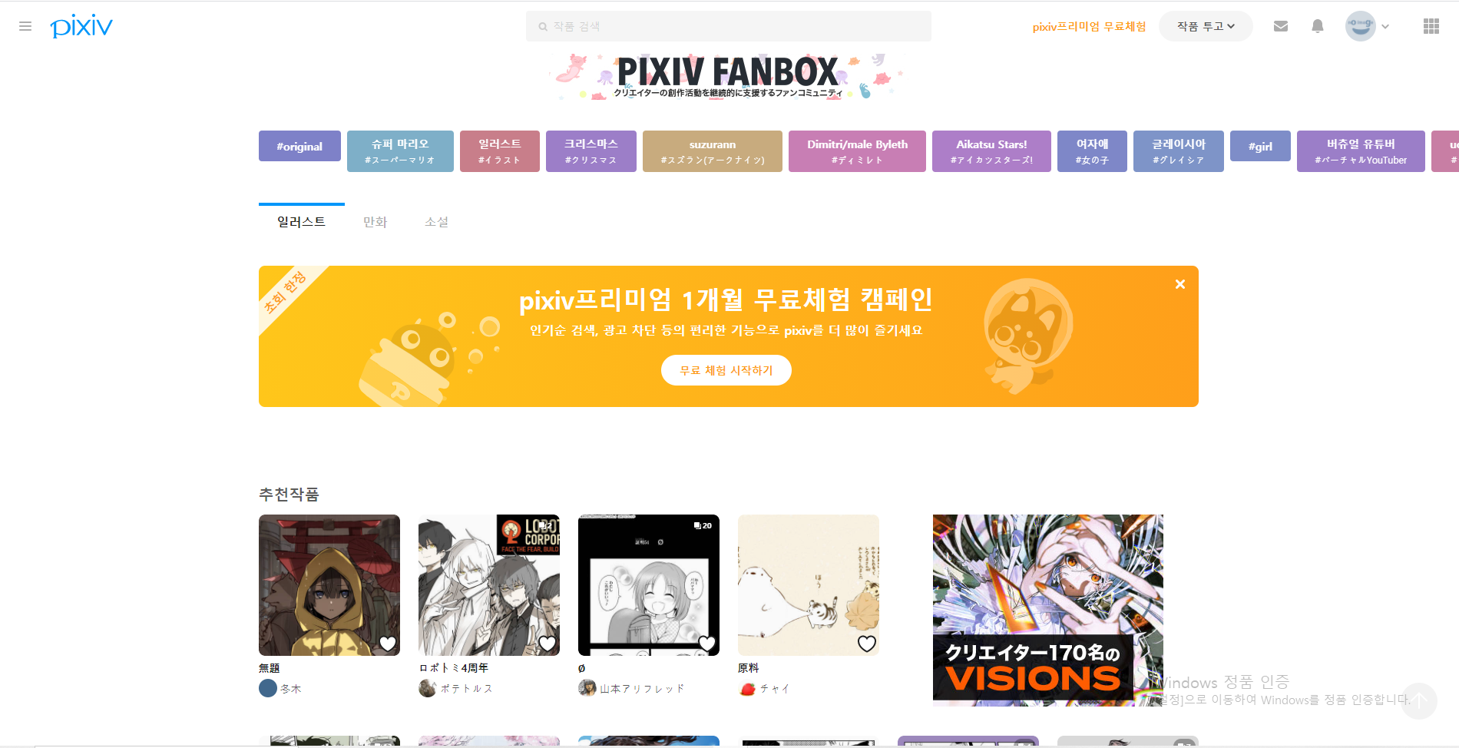
1. Pixiv (https://www.pixiv.net/)

Slide 5
항목 : 일러스트, 만화, 소설
특징 :
팔로우
커뮤니케이션
일러스트, 만화, 소설 위주
태그
강의
심플함
반응형 웹페이지 x,
애니메이션 x
매일 올라오는 게시글을 볼 수 있음

Slide 6
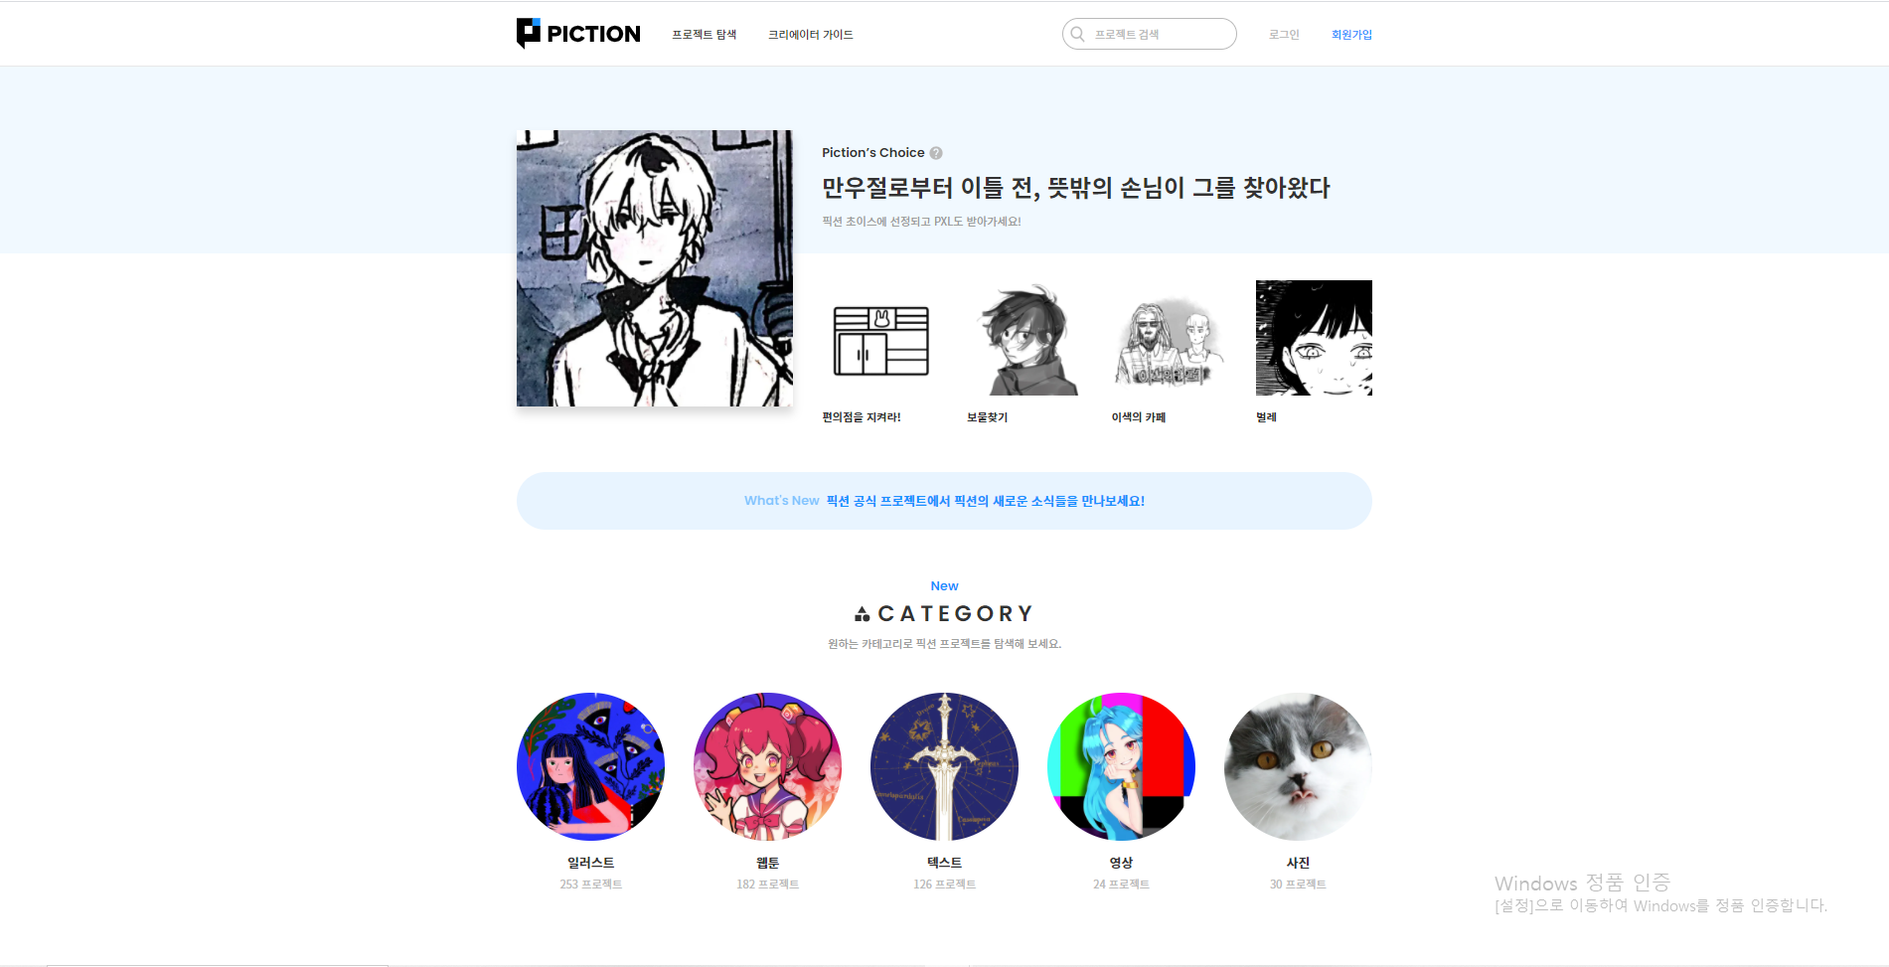
2. Piction (https://piction.network/)

Slide 7
항목 : 다양한 크리에이터 (대표적 일러스트, 웹툰)
특징 :
구독
일러스트, 만화 위주
태그
심플함
반응형 웹페이지
애니메이션 x
다양한 크리에이터 주제를 목적으로 만들었지만, 일러스트, 만화 밖에 없고 크게 활성화 되지 못함

Slide 8
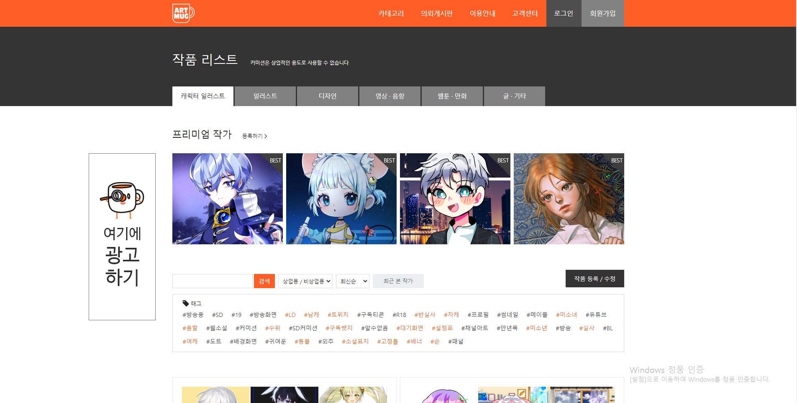
3. ArtMug (http://artmug.kr/index.php)

Slide 9
항목 : 일러스트, 웹툰, 디자인, 영상 음향, 소설 외주
특징 :
외주 형식
상업용, 비상업용 등 다양한 타입의 외주 형식을 요청할 수 있다.
상업적인 페이지
반응형 웹페이지 x
애니메이션 x
사업적인 목적이 아니면 접근성이 낮음

Slide 10
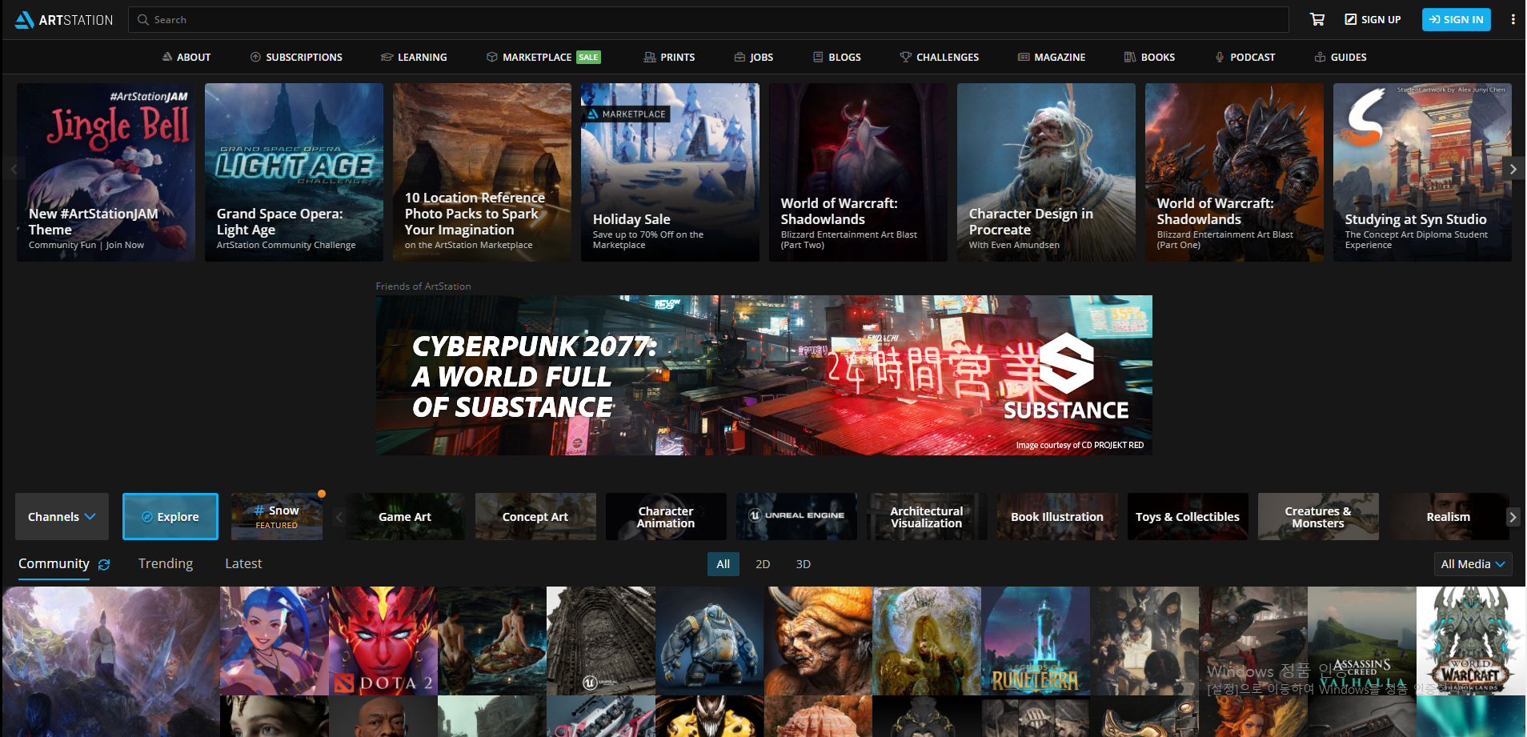
3. ARTSTATION (https://www.artstation.com)

Slide 11
항목 : 일러스트, 게임, 디자인, 3d 영상 음향
특징 :
외국 사이트
팔로우
커뮤니케이션
반응형 웹페이지
애니메이션 x
직업 모집, 컨테스트, 판매 등

Slide 12
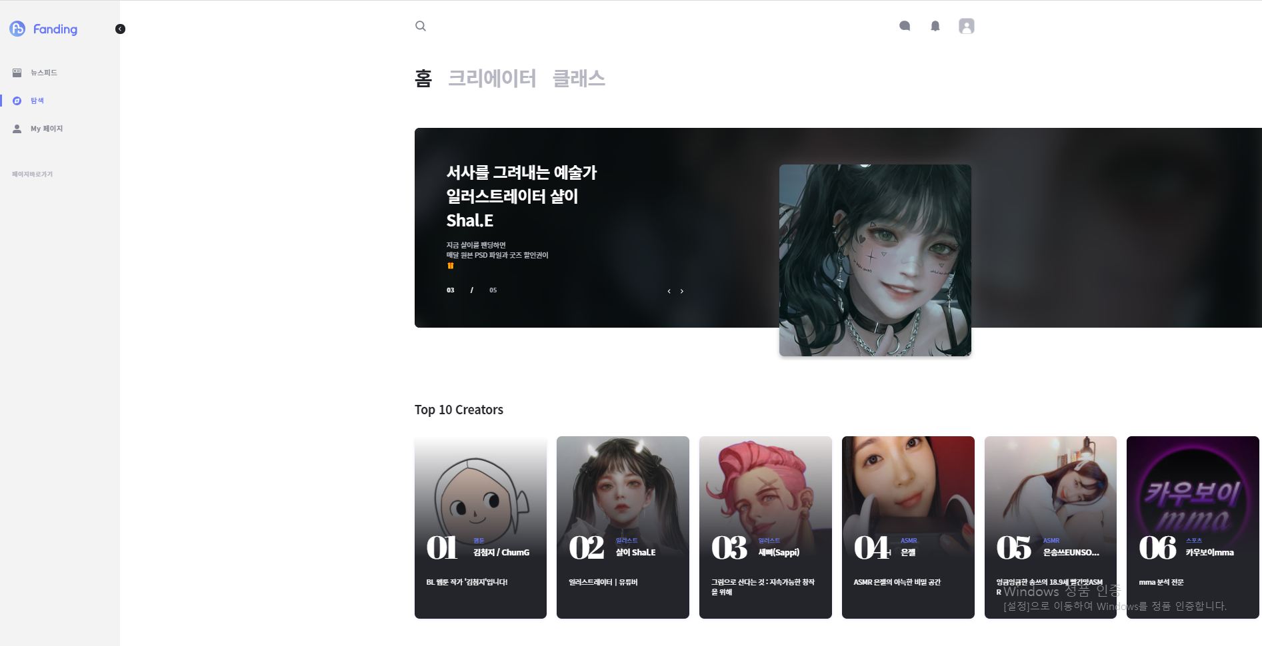
3. Fanding (https://fanding.kr/)

Slide 13
항목 : 방송, 일러스트, 디자인
특징 :
팔로우
커뮤니케이션
반응형 웹페이지
자신이 팔로우 한 것 위주로 보게 되어있음, 트위터 형식
교육(멤버쉽 제도)

